Slide 2
KỂ TRUYỆN BÉ NGHE
BA
CHÚ
LỢN
CON
Trường mầm non Hoa Hướng Dương - Giáo viên: Nguyễn Thị Thu Ngà

Slide 3
Trường mầm non Hoa Hướng Dương - Giáo viên: Nguyễn Thị Thu Ngà

Slide 4
Ngày xưa có một bà mẹ heo sinh được ba chú heo con. Ba chú heo hay ăn nên lớn rất nhanh, khi thấy những đứa con của mình cũng đã lớn, bà mẹ heo mới nói với ba chú heo con rằng:
Trường mầm non Hoa Hướng Dương - Giáo viên: Nguyễn Thị Thu Ngà

Slide 5
“Các con giờ cũng đã lớn cả rồi, không còn bé bỏng như ngày xưa nữa. Giờ cũng là lúc ta cho các con ra đi và các con phải tự xây cho mỗi đứa một căn nhà. Nhưng các con phải cẩn thận, đừng để gặp chó sói mà nó bắt ăn thịt”.
Trường mầm non Hoa Hướng Dương - Giáo viên: Nguyễn Thị Thu Ngà

Slide 6
Ba chú heo con bắt đầu lên đường, các chú tự bảo với nhau rằng: “Ba anh em chúng ta phải cẩn thận, đừng để chó Sói bắt ăn thịt nhé”.
Trường mầm non Hoa Hướng Dương - Giáo viên: Nguyễn Thị Thu Ngà

Slide 7
Đi được một đoạn đường thì 3 chú heo gặp một bác nông dân đang vác trên mình một bó rơm to. Ba chú heo đứng lại chào bác nông dân, Chú heo cả nói với bác: “Bác nông dân ơi, bác cho cháu bó rơm này nhé, cháu sẽ tự làm cho mình một ngôi nhà bằng rơm”.
Trường mầm non Hoa Hướng Dương - Giáo viên: Nguyễn Thị Thu Ngà

Slide 8
Chú heo cả vui mừng lấy số rơm mà bác nông dân cho và dựng một ngôi nhà bằng rơm. Dựng xong chú nói: “Giờ ta đã có một ngôi nhà bằng rơm để ở, chó sói không bao giờ bắt được ta để ăn thịt nữa”
Trường mầm non Hoa Hướng Dương - Giáo viên: Nguyễn Thị Thu Ngà

Slide 9
“Em sẽ tự mình làm một ngôi nhà chắc chắn hơn ngôi nhà bằng rơm của anh”
Chú heo thứ 2 nói:
Trường mầm non Hoa Hướng Dương - Giáo viên: Nguyễn Thị Thu Ngà

Slide 10
Chú heo út nói: “Em cũng vậy, ngôi nhà bằng rơm của anh rất mong manh, không thể chống lại được gió lớn, em cũng sẽ làm cho mình một ngôi nhà chắc chắn”
Trường mầm non Hoa Hướng Dương - Giáo viên: Nguyễn Thị Thu Ngà

Slide 11
Chú heo thứ 2 và chú heo út tiếp tục lên đường còn chú heo cả thì ở lại với ngôi nhà bằng rơm vừa làm được. Đi được một đoạn đường thì 2 chú heo gặp một bác tiều phu đang vác trên mình một bó cành cây lớn.
Trường mầm non Hoa Hướng Dương - Giáo viên: Nguyễn Thị Thu Ngà

Slide 12
Bác tiều phu mỉm cười nói: “Được thôi cậu bé, bác cho cháu hết số cành cây này đó, nếu được cháu hãy thử dựng cho mình một ngôi nhà xem sao
Trường mầm non Hoa Hướng Dương - Giáo viên: Nguyễn Thị Thu Ngà

Slide 13
Được bác tiều phu cho hết số cành cây, chú heo thứ hai liền dựng cho mình một ngôi nhà bằng cành cây, dựng xong chú nói: “Ngôi nhà bằng cành cây này nhìn trông chắc chắn hơn ngôi nhà bằng rơm của anh cả rất nhiều, giờ thì không có con sói nào ăn thịt được ta nữa”
Trường mầm non Hoa Hướng Dương - Giáo viên: Nguyễn Thị Thu Ngà

Slide 14
Chú heo út nói: “Em sẽ dựng cho mình một ngôi nhà vững trãi hơn ngôi nhà bằng cành cây của anh”
Trường mầm non Hoa Hướng Dương - Giáo viên: Nguyễn Thị Thu Ngà

Slide 15
Chú heo thứ 2 nói với bác tiều phu: “Bác tiều phu ơi, bác cho cháu bó cây này, cháu muốn làm cho mình một ngôi nhà bằng những cành cây trên”
Trường mầm non Hoa Hướng Dương - Giáo viên: Nguyễn Thị Thu Ngà

Slide 16
Chú heo út đứng lại chào bác, chú nói: “Bác thợ xây ơi, bác có thể cho cháu số gạch trên được không bác?, cháu sẽ xây cho mình một ngôi nhà bằng gạch”.
Trường mầm non Hoa Hướng Dương - Giáo viên: Nguyễn Thị Thu Ngà

Slide 17
” Được thôi, chú bé,” Bác ấy cho chú heo con một số gạch
Trường mầm non Hoa Hướng Dương - Giáo viên: Nguyễn Thị Thu Ngà

Slide 18
Rồi chú heo út tự mình xây một ngôi nhà bằng gạch. Phải mất thời gian khá lâu mới hoàn thành, không sao vì đó là một ngôi nhà chắc chắn.
Trường mầm non Hoa Hướng Dương - Giáo viên: Nguyễn Thị Thu Ngà

Slide 19
Trường mầm non Hoa Hướng Dương - Giáo viên: Nguyễn Thị Thu Ngà

Slide 20
Chú heo út rất hài lòng với căn nhà của mình. Chú nói, ” Bây giờ, Chó sói sẽ không bao giờ bắt và ăn thịt ta được”
Trường mầm non Hoa Hướng Dương - Giáo viên: Nguyễn Thị Thu Ngà

Slide 21
Hôm sau một chó sói xuất hiện trên đường. Nó đi đến ngôi nhà bằng rơm của chú heo cả. Khi trông thấy chó sói, chú heo cả vội vàng chạy vào nhà và đớng cửa lại.
Trường mầm non Hoa Hướng Dương - Giáo viên: Nguyễn Thị Thu Ngà

Slide 22
Chó sói gõ cửa và nói, ” Này heo con, này heo con, mở cửa cho ta vào với.”
Trường mầm non Hoa Hướng Dương - Giáo viên: Nguyễn Thị Thu Ngà

Slide 23
Không, không” chú heo con nói. ” Ta đã thề, ta đã thề, Ta không để mi vào.”
Trường mầm non Hoa Hướng Dương - Giáo viên: Nguyễn Thị Thu Ngà

Slide 24
Được rồi Ta bực mình và ta bực mình và Ta sẽ thổi tung căn nhà của ngươi,” chó sói gầm gừ.
Trường mầm non Hoa Hướng Dương - Giáo viên: Nguyễn Thị Thu Ngà

Slide 25
Nói rồi nó thổi và nó thổi,nó thổi và nó thổi. Ngôi nhà bằng rơm xập xuống, chó sói ăn thịt chú heo cả dễ dàng”
Trường mầm non Hoa Hướng Dương - Giáo viên: Nguyễn Thị Thu Ngà

Slide 26
Hôm sau chó sói vẫn dọc theo con đường đi xa hơn. Nó đến ngôi nhà bằng cành cây của chú heo kế. Chú heo kế trông thấy chó sói, liền chạy vào nhà đóng cửa lại.
Trường mầm non Hoa Hướng Dương - Giáo viên: Nguyễn Thị Thu Ngà

Slide 27
Hôm sau chó sói vẫn dọc theo con đường đi xa hơn. Nó đến ngôi nhà bằng cành cây của chú heo kế. Chú heo kế trông thấy chó sói, liền chạy vào nhà đóng cửa lại.
Trường mầm non Hoa Hướng Dương - Giáo viên: Nguyễn Thị Thu Ngà

Slide 28
Hôm sau một chó sói xuất hiện trên đường. Nó đi đến ngôi nhà bằng rơm của chú heo cả. Khi trông thấy chó sói, chú heo cả vội vàng chạy vào nhà và đớng cửa lại.
Chó sói gõ cửa và nói, ” Này heo con, này heo con, mở cửa cho ta vào với.”
” Không, không” chú heo con nói. ” Ta đã thề, ta đã thề, Ta không để mi vào.”
” Được rồi Ta bực mình và ta bực mình và Ta sẽ thổi tung căn nhà của ngươi,” chó sói gầm gừ.
Nói rồi nó thổi và nó thổi,nó thổi và nó thổi. Ngôi nhà bằng rơm xập xuống, chó sói ăn thịt chú heo cả dễ dàng”
Hôm sau chó sói vẫn dọc theo con đường đi xa hơn. Nó đến ngôi nhà bằng cành cây của chú heo kế. Chú heo kế trông thấy chó sói, liền chạy vào nhà đóng cửa lại.
Chó sói gõ cửa và nói, ” Này heo con, này heo con, hãy mở cửa cho ta vào.”
” Không, không,” chú heo con nói. ” Ta đã thề, ta đã thề, Ta không để mi vào.”
” Được rồi Ta bực mình và ta bực mình và Ta sẽ thổi tung căn nhà của ngươi,” chó sói gầm gừ.
Nói rồi nó thổi và nó thổi,nó thổi và nó thổi. Ngôi nhà bằng cây xập xuống, chó sói ăn thịt chú heo kế dễ dàng”
Hôm sau chó sói vẫn dọc theo con đường đi xa hơn nữa. Nó đến ngôi nhà bằng gạch của chú heo út. Chú heo út trông thấy chó sói, liền chạy vào nhà đóng cửa lại.
Chó sói gõ cửa và nói, ” Này heo con, này heo con, hãy mở cửa cho ta vào.”
” Không, không,” chú heo con nói. ” Ta đã thề, ta đã thề, Ta không để mi vào.”
” Được rồi Ta bực mình và ta bực mình và Ta sẽ thổi tung căn nhà của ngươi,” chó sói gầm gừ.
Nói rồi nó thổi và nó thổi, nó thổi và nó thổi. Nhưng căn nhà bằng gạch thật chắc chắn không hề ngã xập. Chó sói giận quá, nhưng nó giả vờ như không có chuyện gì xảy ra. Nó nghĩ, ” Chú heo con này rất thông minh. Nếu mình muốn bắt nó, mình phải giả vờ thân thiện mới được”
Nghĩ như thế nó nói, ” Này chú heo con, lúc sáu giờ sáng ngày mai, tôi sẽ dẫn bạn đến trang trại của ông Smith. Chúng ta sẽ lấy những củ cải tươi ngon cho bữa tối.”
“Oh! Tốt quá,” Chú heo con nói. Nhưng chú heo út rất thông minh. Chú biết rất rõ chó sói chỉ mong ăn thịt chú thôi.
Vì thế sáng hôm sau chú heo út khởi hành đến trang trại của nhà nông Smith lúc năm giờ. Chú lấy đầy giỏ củ cải và hối hả quay trở về nhà trước sáu giờ.
Đúng sáu giờ, chó sói đến gõ cửa nhà chú heo. ” Bạn đã chuẩn bị chưa, bạn heo con?” nó nói.
“Oh! Tôi đã đến cánh đồng của ông Smith rồi,” chú heo con nói. ” Tôi đã lấy đầy giỏ củ cải và đang nấu cho bữa ăn tối đây.”
Chó sói giận quá, nhưng vẫn tiếp tục giả vờ.
Sau đó chó sói nói tiếp, ” Vậy sáng ngày mai bạn chuẩn bị nhé, lúc năm giờ tôi sẽ dẫn bạn đến cây táo của nhà nông Brown. Chúng ta sẽ hái những quả táo đỏ tươi.”
“Ồ! Tốt quá,” Chú heo con nói.
Sáng hôm sau, chú heo con lên đường lúc bốn giờ. Chú tìm được cây táo. Chú trèo lên cây, trong lúc đang hái táo, chó sói bỗng xuất hiện.
Chú heo con hoảng sợ, nhưng chú giả vờ bình thường. Chú nói, ” Đây là những quả táo ngon nhất, ông Sói. Tôi ném cho ông một trái nhé”.
Chú ném xuống một trái táo, trái táo lăn tròn cách xa con đường. Chó sói chạy theo nhặt. Chú heo con liền leo xuống. Chú chạy một mạch về nhà và đóng cửa lại.
Chó sói vô cùng giận dữ, nhưng vẫn giả vờ bình thường. Nó đi đến căn nhà của chú heo con và gõ cửa. ” Này heo con,” nó gọi, ” Nếu bạn chuẩn bị sẵn sàng lúc bốn giờ chiều nay, tôi sẽ dẫn bạn đi hội chợ. Chúng ta sẽ thích thú khi chơi đánh đu và cưỡi ngựa vòng xoay.
“Ồ! Tốt quá,” chú heo nói.
Lúc hai giờ trưa chú heo con đi dến hội chợ. Chú vô cùng thích thú với những trò chơi đánh đu và cưỡi ngựa vòng xoay. Sau đó chú heo con mua một thùng đựng bơ. Cái thùng trông giống như một thùng rượu lớn. Chú heo con trở về nhà và trông thấy chó sói đang đi lên đồi. Chú sợ quá, nhảy ngay vào thùng đựng bơ. Thùng đựng bơ bắt đầu lăn tròn lăn tròn xuống đồi. Càng lúc lăn càng nhanh. Nó húc chó sói ngã nhào. Chó sói ngơ ngẩn không biết cái gì đã húc vào mình. Nó sợ quá chạy trối chết. Chú heo con nhảy ra khỏi thùng đựng bơ và vác nó về nhà.
Hôm sau chó sói đến nhà chú heo con và gõ cửa. Nó nói, ” Bạn heo ơi, Tôi không đi được hội chợ ngày hom qua. Ôi chao, một cái gì đó to lắm lăn từ trên đồi xuống và húc vào tôi.”
“Ha ha” chú heo nói, ” Tôi đó, tôi ở trong thùng đựng bơ “
Khi chó sói nghe như vậy, cơn giận dâng lên, dâng lên, dâng lên.
Nó nói, “Này heo con, ta sẽ ăn thịt mi. Ta sẽ leo lên ống khói và xuống bắt mi.”
Chú heo con hoảng sợ, nhưng chú nói không sao. Chú đặt một nồi nước to trên lửa, nấu sôi lên. Chó sói leo lên mái nhà. Nó chui vào ống khói và leo xuống. Chú heo con mở nắp nồi nuớc sôi. Chó sói rơi từ trên ống khói xuống ngay nồi nước rất mạnh. Thế là hết đời chó sói. Chú heo út quá thông minh so với chó sói.
Trường mầm non Hoa Hướng Dương - Giáo viên: Nguyễn Thị Thu Ngà

Slide 29
Trường mầm non Hoa Hướng Dương - Giáo viên: Nguyễn Thị Thu Ngà

Slide 30
Trường mầm non Hoa Hướng Dương - Giáo viên: Nguyễn Thị Thu Ngà

Slide 31
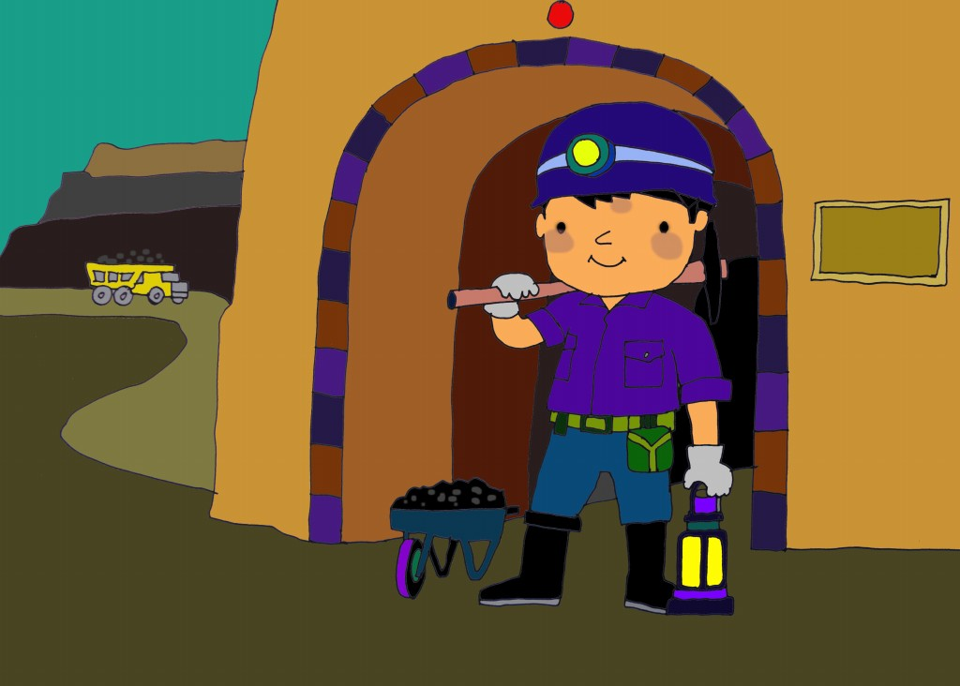
Bé chơi làm thợ mỏ
Đào lên thật nhiều than
Trường mầm non Hoa Hướng Dương - Giáo viên: Nguyễn Thị Thu Ngà

Slide 32
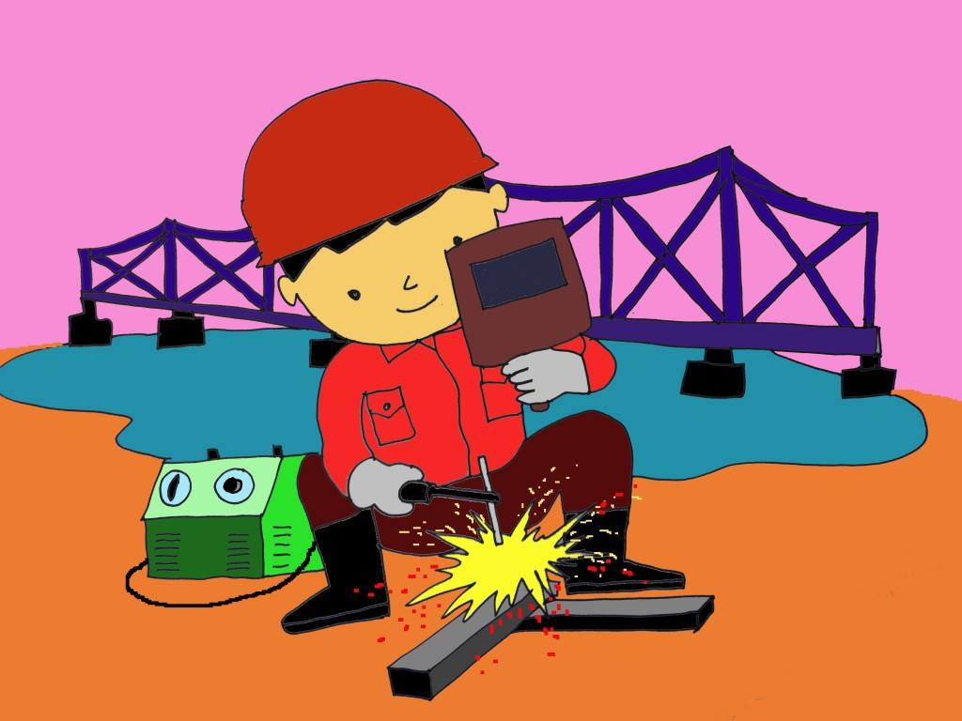
Bé chơi làm thợ hàn
Nối nhịp cầu đất nước
Trường mầm non Hoa Hướng Dương - Giáo viên: Nguyễn Thị Thu Ngà

Slide 33
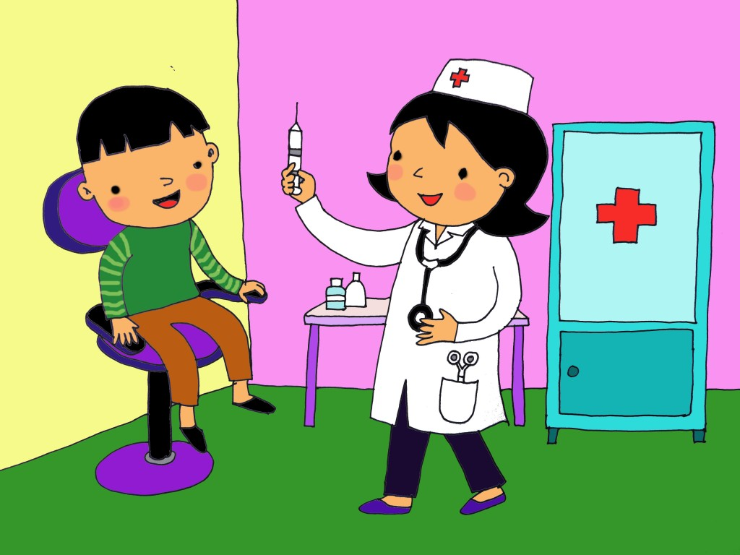
Bé chơi làm thầy thuốc
Chữa bệnh cho mọi người
Trường mầm non Hoa Hướng Dương - Giáo viên: Nguyễn Thị Thu Ngà

Slide 34
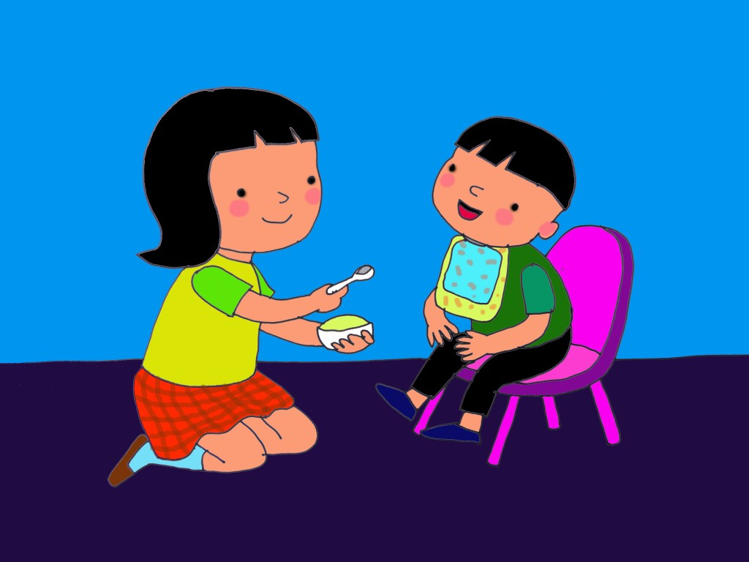
Bé chơi làm cô nuôi
Xúc ăn cho cháu bé
Trường mầm non Hoa Hướng Dương - Giáo viên: Nguyễn Thị Thu Ngà

Slide 35
Một ngày ở nhà trẻ
Bé làm bao nhiêu nghề
Trường mầm non Hoa Hướng Dương - Giáo viên: Nguyễn Thị Thu Ngà

Slide 36
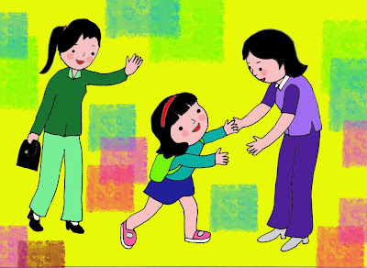
Chiều mẹ đón bé về
Bé lại là “cái cún”
Trường mầm non Hoa Hướng Dương - Giáo viên: Nguyễn Thị Thu Ngà

Slide 37
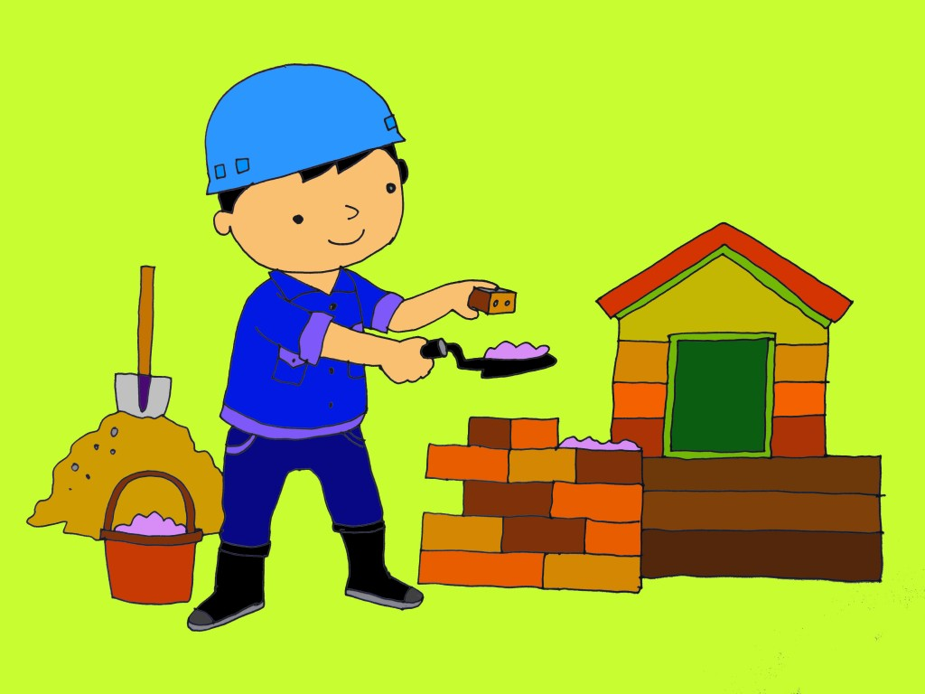
Bé chơi làm thợ nề
Xây nên bao nhà cửa
Bé chơi làm thợ mỏ
Đào lên thật nhiều than
Trường mầm non Hoa Hướng Dương - Giáo viên: Nguyễn Thị Thu Ngà

Slide 38
Bé chơi làm thợ hàn
Nối nhịp cầu đất nước
Bé chơi làm thầy thuốc
Chữa bệnh cho mọi người
Trường mầm non Hoa Hướng Dương - Giáo viên: Nguyễn Thị Thu Ngà

Slide 39
Bé chơi làm cô nuôi
Xúc ăn cho cháu bé
Một ngày ở nhà trẻ
Bé làm bao nhiêu nghề
Chiều mẹ đón bé về
Bé lại là “cái cún”
Trường mầm non Hoa Hướng Dương - Giáo viên: Nguyễn Thị Thu Ngà

Slide 40
THỬ TÀI BÉ YÊU
Trường mầm non Hoa Hướng Dương - Giáo viên: Nguyễn Thị Thu Ngà

Slide 41
Bài thơ có tên là gì?
Bé làm bao nhiêu nghề
Tác giả của bài thơ là ai?
Yến Như
Trường mầm non Hoa Hướng Dương - Giáo viên: Nguyễn Thị Thu Ngà

Slide 42
Trong bài thơ các bạn nhỏ chơi làm nghề gì?
Nghề thợ nề( xây dựng)
Nghề thợ mỏ
Nghề thợ hàn
Nghề thầy thuốc( nghề y)
Nghề cô nuôi ( GVMN)
Trường mầm non Hoa Hướng Dương - Giáo viên: Nguyễn Thị Thu Ngà

Slide 43
Lớn lên bé thích làm nghề gì?
Trường mầm non Hoa Hướng Dương - Giáo viên: Nguyễn Thị Thu Ngà

Slide 44
Qua bài thơ con học được bài học gì?
Trường mầm non Hoa Hướng Dương - Giáo viên: Nguyễn Thị Thu Ngà

Slide 45
TRÒ CHƠI
Ai đoán đúng
Trường mầm non Hoa Hướng Dương - Giáo viên: Nguyễn Thị Thu Ngà

Slide 46
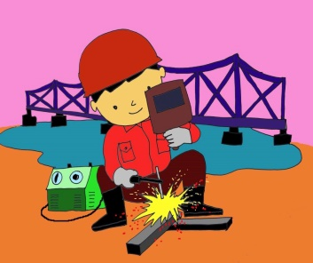
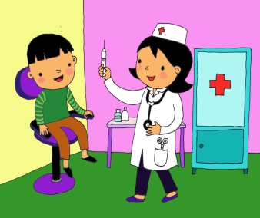
Trong bài thơ bé chơi làm mấy nghề gì?
1.
2.
3.
Trường mầm non Hoa Hướng Dương - Giáo viên: Nguyễn Thị Thu Ngà

Slide 47
Trường mầm non Hoa Hướng Dương - Giáo viên: Nguyễn Thị Thu Ngà

Slide 48
Trong bài thơ bé chơi làm mấy nghề gì?
1.
2.
3.
Trường mầm non Hoa Hướng Dương - Giáo viên: Nguyễn Thị Thu Ngà

